Slide 1
Лекция №12
Подзаголовок

Slide 2
План лекции
Теплоемкость идеального газа.
Круговой процесс (цикл).
Обратимые и необратимые процессы.
Цикл Карно.
Энтропия.
Второе начало термодинамики.

Slide 3
Теплоемкость идеального газа
$C=\frac{δQ}{δT}$
$C_{M}=\frac{1}{\text{u}}\frac{δQ}{∆T}$
$C_{V}=\frac{i}{2}R$

Slide 4
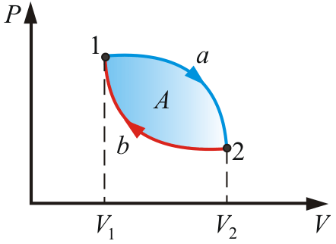
Круговой процесс (цикл)
Круговым процессом, или циклом, называется такой процесс, в результате которого термодинамическое тело возвращается в исходное состояние.

Slide 5
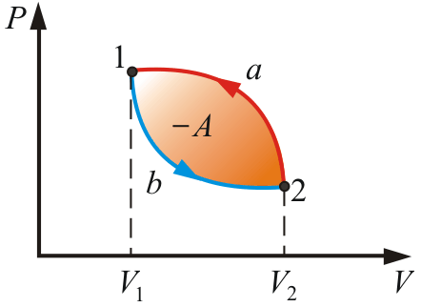
Обратимые и необратимые процессы
Процесс называют обратимым, если он протекает таким образом, что после окончания процесса он может быть проведен в обратном направлении через все те же промежуточные состояния, что и прямой процесс. После проведения кругового обратимого процесса никаких изменений в среде, окружающей систему, не произойдет. При этом под средой понимается совокупность всех не входящих в систему тел, с которыми система непосредственно взаимодействует.
Процесс называется необратимым, если он протекает так, что после его окончания систему нельзя вернуть в начальное состояние через прежние промежуточные состояния. Нельзя осуществить необратимый круговой процесс, чтобы нигде в окружающей среде не осталось никаких изменений.

Slide 6
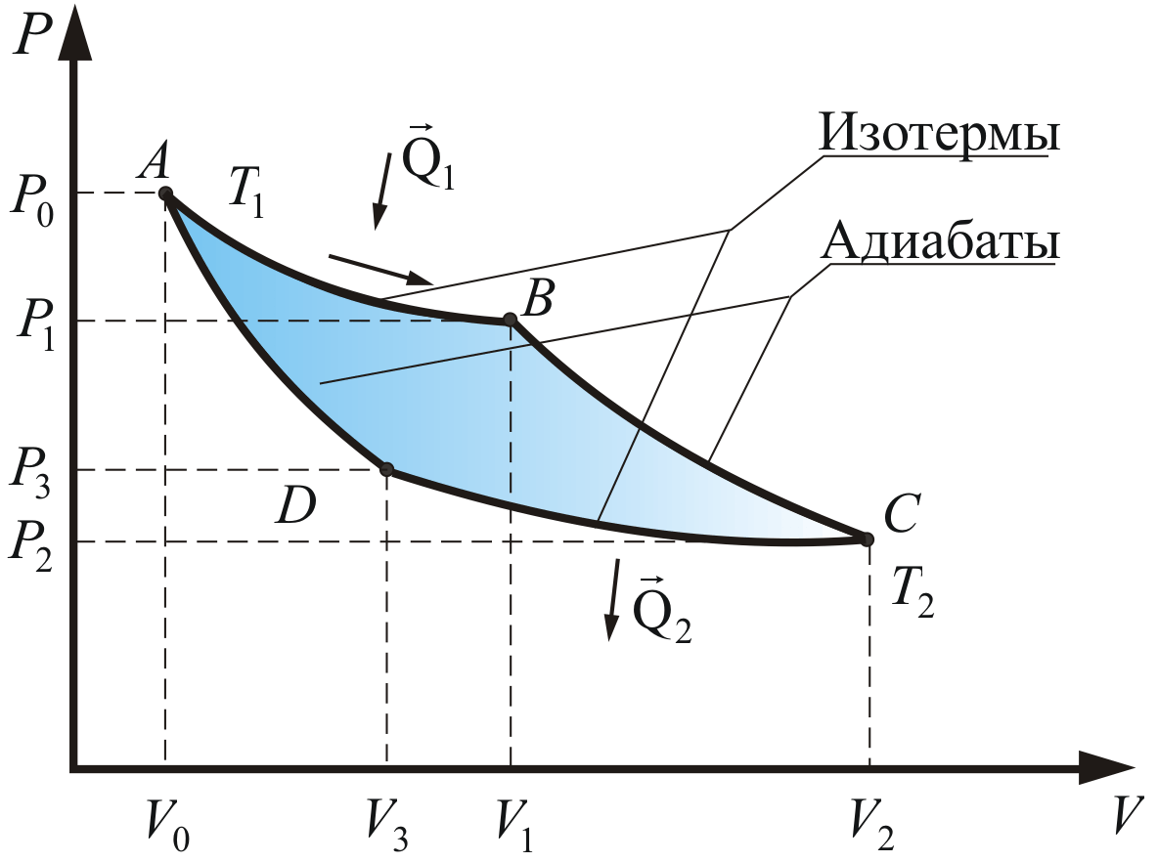
Цикл Карно
Тепловой машиной называется периодический действующий двигатель, совершающий работу за счет получаемого извне тепла.
Из всех периодически действующих тепловых машин, имеющих одинаковые температуры нагревателей и холодильников, наибольшим КПД обладают обратимые машины. Причем КПД обратимых машин, работающих при одинаковых температурах нагревателей и холодильников, равны друг другу и не зависят от конструкции машины и от природы рабочего вещества.
$$\text{h}=\frac{A}{Q_{1}}=\frac{Q_{1}−Q_{2}}{Q_{1}}$$

Slide 7
Энтропия
$$dS=\frac{δQ}{T}$$
изохорический: $∆S=\frac{m}{μ}C_{V}\ln{\frac{T_{2}}{T_{1}}}$
изобарический: $∆S=\frac{m}{μ}\int_{T_{1}}^{T_{2}}{C_{p}\frac{dT}{T}}=\frac{m}{μ}C_{p}\ln{\frac{T_{2}}{T_{1}}}$
изотермический: $∆S=\frac{m}{μ}R\ln{\frac{V_{2}}{V_{1}}}$
адиабатический: $∆S=0$

Slide 8
Второе начало термодинамики
Существуют несколько эквивалентных формулировок второго начала термодинамики:
Постулат Клаузиуса: «Невозможен процесс, единственным результатом которого являлась бы передача тепла от более холодного тела к более горячему» (такой процесс называется процессом Клаузиуса).
Постулат Томсона (Кельвина): «Невозможен круговой процесс, единственным результатом которого было бы производство работы за счет охлаждения теплового резервуара» (такой процесс называется процессом Томсона).
Закон неубывания энтропии: «Энтропия изолированной системы не может уменьшаться»
$$TdS≥0$$

